Slide 1
Attention Is All You Need
- Google Brain <2017.06.12>
- Repeat Count: 90000+
Attention, Transformer
백 대 환
PaperReview

Slide 2
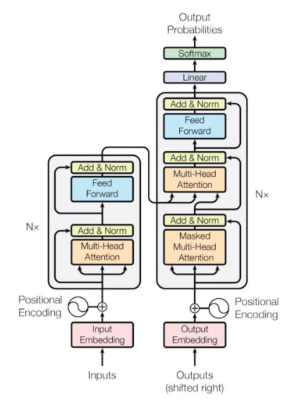

OVERVIEW
Transformer는 이렇게 말했다, “Attention is all you need”
Attention ?
Transformer ?
BERT, ChatGPT
NLLB-200

Slide 3
OVERVIEW
Attention,
- 입력데이터의 특정 부분에 집중하여 해당 부분이 더 중요하게 반영되도록 하는 방법
Transformer,
- 기존의 seq2seq의 구조인 인코더-디코더를 따르면서도, 논문의 이름처럼 어텐션(Attention)만으로 구현한 모델

Slide 4
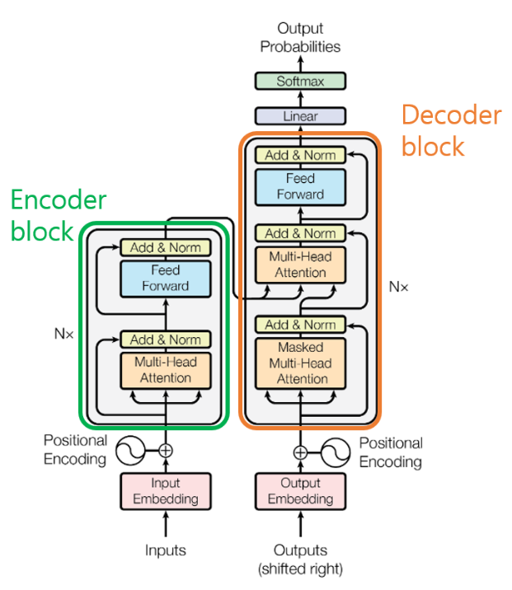
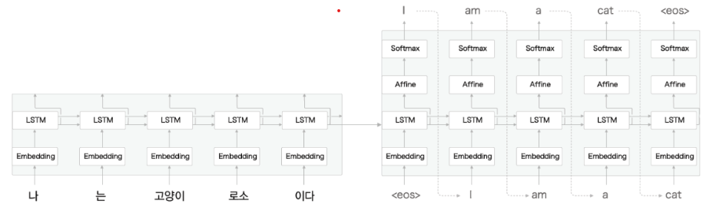
기존 Seq2seq 모델의 한계
인코더-디코더 구조
인코더: 입력 시퀀스를 하나의 벡터(고정길이)로 압축
디코더: 인코더의 벡터 표현을 통해서 출력 시퀀스로 만듦
인코더가 하나의 벡터로 압축하는 과정에서 정보손실 多
이를 보정하기 위해 Attention 사용

Slide 5
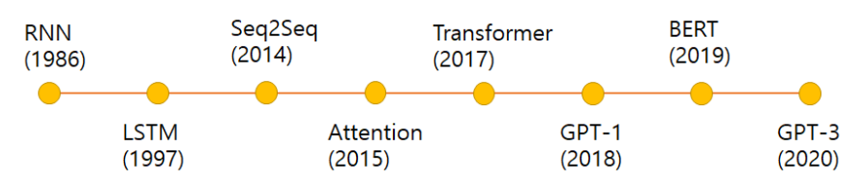
0. Abstract
최고의 성능 모델은 Attention 메커니즘의 인코더와 디코더를 연결하는 것
Atttention 메커니즘 기반의 Transformer를 제안
어텐션 기법으로 행렬곱을 이용해서 병렬적으로 시퀀스 데이터를 처리
-> 전보다 훨씬 더 빠른 처리가 가능함
WMT 2014 data set을 이용해서 번역하는 작업에서
훨씬 개선된 성능을 보여줌

Slide 6
1,2. Introduction & Background
RNN, LSTM, GRM -> 병렬연산 불가능
Transformer -> 병렬연산 가능
Ex) GPU 8개 연결하여 분석
RNN과 CNN을 사용하지 않고, self-Attention에 의존하는
최초의 변환 모델
병렬연산이란?
큰 문제를 여러 개의 작은 문제로 분할하여 풂.
= 작업 분할

Slide 7
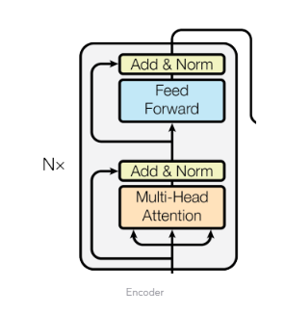
3-0 Model Architecture
Encoder
- 6개의 동일한 레이어 스택(Nx 부분이 6번 반복) -> 하이퍼파라미터
- 각 레이어에는 Multi-Head Attention 두 개의 하위 계층
- Multi-Head Attention은 Input text 내에서 문맥 정보를 파악
(encoder self-attention 이라고도 함.)

Slide 8
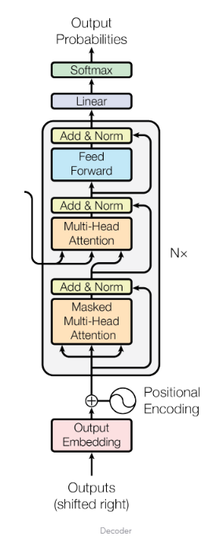
3-0 Model Architecture
Decoder
- 6개의 동일한 레이어 스택(Nx 부분이 6번 반복) -> 하이퍼파라미터
- 각 레이어에는 Multi-Head Attention 세 개의 하위 계층
- Multi-Head Attention은 Input text 내에서 문맥 정보를 파악
(encoder self-attention 이라고도 함.)
- Encoder 로 부터 직접적인 residual connection 을 입력받고 있다. 해당 입력은 당연히 인코더의 마지막 레이어로부터 입력받음

Slide 9
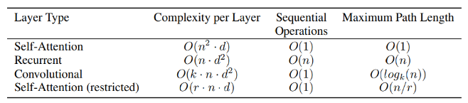
3-1 Model Architecture
Positional Encoding
▶ RNN 계열의 모델들 - 단어별 순서가 자연스럽게 기록 -> 분석
-> Transformer - 순서를 주입 후 분석
n : 자연어 처리에서의 ‘단어의 개수’
d : 표현 차원
k : Convolution Layer 의 View Size
r : 말 그대로 self-attention 의 거리제한.

Slide 10
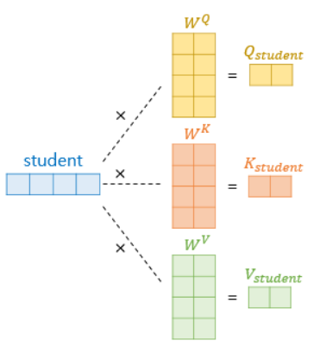
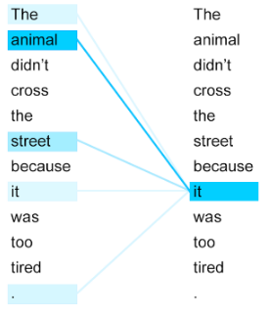
3-1-1
Self-Attention
1. Self-Attention
▶ Query? 모든 시점의 디코더 셀에서의 은닉 상태들
-> 무언가를 물어보는 주체, 특정 단어가 다른 단어들과 어떤 연관성을 가지는지
▶ Key? 모든 시점의 인코더 셀의 은닉 상태들
-> 비교될 단어 벡터(타겟)
▶ Value? 모든 시점의 인코더 셀의 은닉 상태들
-> Key 값에 대해 학습된 가중치 벡터
d(model)의 차원에서 벡터를 가짐
(Q = K = V)

Slide 11

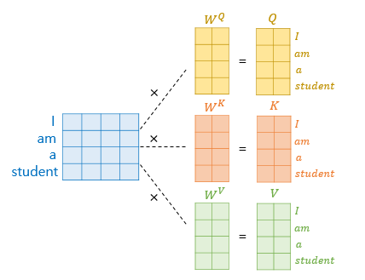

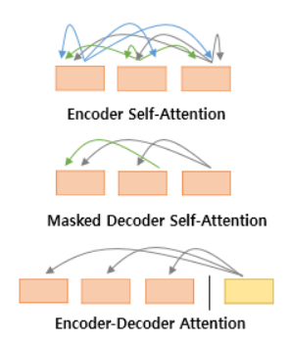
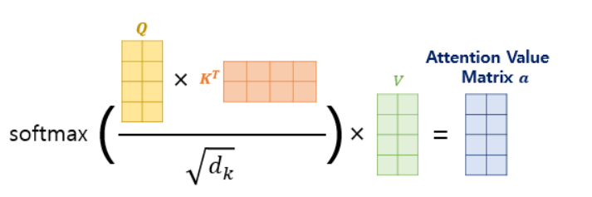
3-1-2
Scaled
Dot-Product Attention
2. Scaled Dot-Product Attention
함수 score(q, k) = q · k (내적)
이 아닌 score(q, k) = <- 스케일링
But, 일일이 연산한다는 문제점.

Slide 12
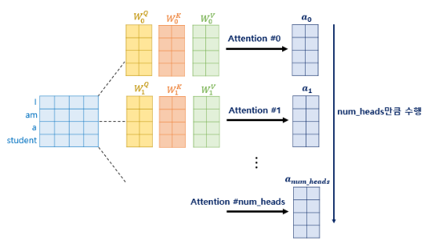
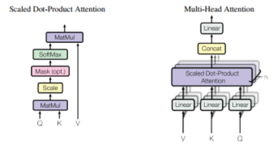
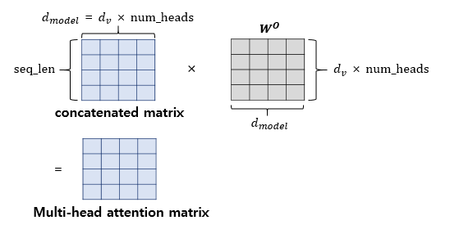
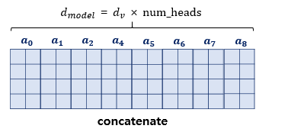
3-1-3
Multi-head Attention
3. Multi-head Attention
하나의 attention function을 사용하는 것보다, queries와 keys, values를 linear projection을 통해 중간에 매핑해줘서 각 다른 값들을 입력으로 함.

Slide 13
3-2
Feed Forward
3-2. Feed Forward
- attention의 결과를 취합하여 전달하는 역할을 수행한다.
- feed-forward는 layer가 2개인 MLP
- multi-head attention으로 나온 다양한 정보들을 합쳐주는 역할

Slide 14
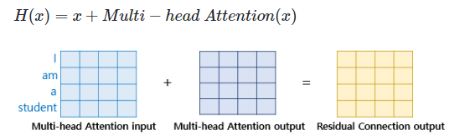
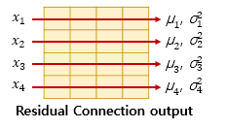

3-3
Add & Norm
3-3. Add & Norm
잔차 연결(residual connection)과 층 정규화(layer normalization)
residual connection: CV 분야에서 주로 사용되는 모델의 학습을 돕는 기법
layer normalization: 텐서의 마지막 차원에 대해서 평균과 분산을 구하고,
이를 가지고 어떤 수식을 통해 값을 정규화하여 학습을 도움

Slide 15
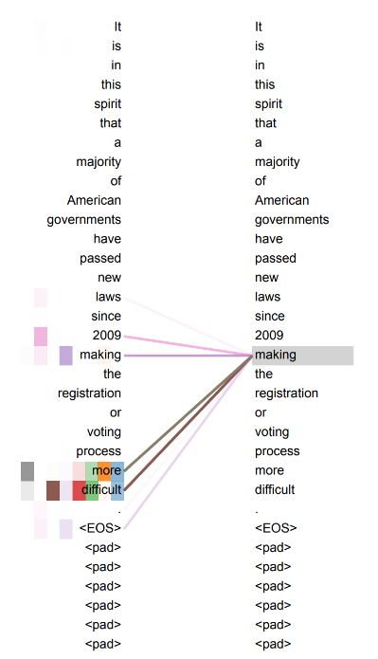
Why
Self-Attention?
Layer 당 전체 계산 복잡도
순차작업을 최소화하고,
병렬화 할 수 있는 계산량
네트워크 내부의 장거리 종속성 간의
경로 길이

Slide 16
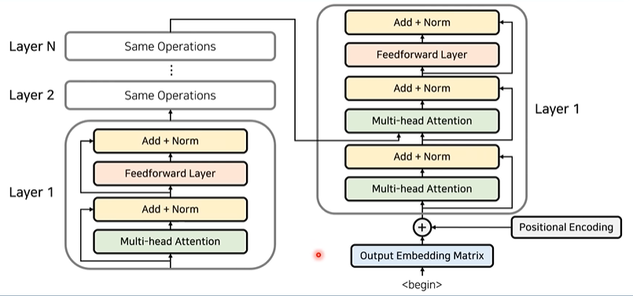
Transformer

